Slide 2
Efesios 4:22 En cuanto a la pasada manera de vivir, despojaos del viejo hombre, que está viciado conforme a los deseos engañosos,

Slide 3
El nuevo hombre creado…en la verdad
Efesios 4:24
y os vistáis del nuevo hombre, el cual, en la semejanza de Dios, ha sido creado en la justicia y santidad de la verdad.

Slide 4
EFESIOS 4:22

Slide 5
El nuevo hombre creado…en la verdad
El nuevo hombre de la carta a los efesios debería de ser un concepto muy fuerte en la mente de los creyentes,
Hermanos , hay que entender que es lo que Pablo nos enseña acerca del nuevo hombre y entenderlo muy bien;
Hermanos si no tenemos un claro entendimiento sobre el asunto del nuevo hombre no podemos ser ese nuevo hombre.

Slide 6
El nuevo hombre creado…en la verdad
Efesios nos manda que nos vistamos del nuevo hombre; pero si no sabemos en que consiste ese nuevo hombre es imposible que cumplamos con ese mandamiento.
Dios quiere que seamos nuevo hombre; pero este nuevo hombre debe ser según Dios, de otra manera no le será agradable.

Slide 7
El nuevo hombre creado…en la verdad
No ser como yo me lo imagino, no al tanteo, sino como Dios quiere, según lo describe
Efesios 4:24. y os vistáis del nuevo hombre, el cual, en la semejanza de Dios, ha sido creado en la justicia y santidad de la verdad.
Ese nuevo hombre es creado en conformidad a Dios, quiere decir que ese nuevo hombre lo ha creado Dios según su mente, según su designio, según su proyecto.

Slide 8
El nuevo hombre creado…en la verdad
Una persona puede pensar que es muy buena gente, y decir que ahora tiene una nueva manera de vivir dejando de hacer lo que a ella le parece que es malo,
Pero el problema es que no consulta a Dios; no busca en el Nuevo Testamento para conocer sobre el nuevo hombre, que Dios quiere que sea.
No estudia su biblia no la escrudiña Juan 5:39 Examináis las Escrituras porque vosotros pensáis que en ellas tenéis vida eterna; y ellas son las que dan testimonio de mí;

Slide 9
El nuevo hombre creado…en la verdad
Dios da el formato,
Él da el diseño y lo ha revelado en el evangelio, lo ha revelado en Jesús, en el Verbo hecho carne, para que nosotros veamos ese modelo y así como fue Jesús en la tierra, así quiere Dios que seamos nosotros los cristianos .

Slide 10
¿Como fue Jesús en la tierra hermanos ?
Por lo general, cuando la gente piensa en Jesús, solo lo ve como un bebé indefenso, un sabio profeta o un hombre moribundo.
Pero ¿no cree que si estudiamos más a fondo su vida en la Tierra podremos conocerlo mejor?
En esta lección, analizaremos algunas de las cosas más importantes que hizo Jesús y qué tiene que ver todo eso con usted.
1. ¿Cuál fue la principal labor de Jesús?
La principal labor de Jesús fue “anunciarles las buenas noticias del Reino de Dios” a las personas (lea Lucas 4:43).
Predicó la buena noticia de que Dios establecería un reino o gobierno que resolvería todos los problemas de la humanidad.
Durante tres años y medio, Jesús se dedicó por completo a dar este mensaje positivo (Mateo 9:35).

Slide 11
¿ Como fue Jesús en la tierra hermanos ?
Predicó la buena noticia de que Dios establecería un reino Mat 3:2 Arrepentíos, porque el reino de los cielos se ha acercado.
Durante tres años y medio, Jesús se dedicó por completo a dar este mensaje positivo (Mateo 9:35). Y Jesús recorría todas las ciudades y aldeas, enseñando en las sinagogas de ellos, proclamando el evangelio del reino y sanando toda enfermedad y toda dolencia.

Slide 12
¿ Como fue Jesús en la tierra hermanos ?
¿Qué nos enseña la biblia sobre el tipo de vida que llevó Jesús?
Jesús le obedeció a Dios en todo momento (lea Juan 8:29). Y El que me envió está conmigo; no me ha dejado solo, porque yo siempre hago lo que le agrada.
Jua 9:4 Nosotros debemos hacer las obras del que me envió mientras es de día; la noche viene cuando nadie puede trabajar.
Jua 6:38 Porque he descendido del cielo, no para hacer mi voluntad, sino la voluntad del que me envió.
Fue fiel hasta la muerte e hizo lo que su Padre le había encargado a pesar de que muchos trataron de impedírselo. Flp 2:8 Y hallándose en forma de hombre, se humilló a sí mismo, haciéndose obediente hasta la muerte, y muerte de cruz.
Demostró que los seres humanos podemos servir a Dios aunque pasemos por situaciones difíciles. De esta manera, Jesús “les puso el ejemplo” a sus seguidores “para que siguieran fielmente sus pasos” (1 Pedro 2:21). Porque para este propósito habéis sido llamados, pues también Cristo sufrió por vosotros, dejándoos ejemplo para que sigáis sus pisadas,

Slide 13
¿ Como fue Jesús en la tierra hermanos ?
Jesús anunció buenas noticias
Jesús recorrió kilómetros y kilómetros de caminos llenos de polvo para hablarles de las buenas noticias a tantas personas como pudiera. Lucas 8:1 Y poco después, Él comenzó a recorrer las ciudades y aldeas, proclamando y anunciando las buenas nuevas del reino de Dios; con Él iban los doce,

Slide 14
¿ Como fue Jesús en la tierra hermanos ?
¿Les predicó Jesús solamente a las multitudes que acudían a él para escucharlo?
¿Qué esfuerzo tuvo que hacer Jesús para encontrar a la gente?
Dios anunció que el Mesías proclamaría buenas noticias. Isaías 61:1, 2
¿Cómo cumplió Jesús esta profecía?
¿Diría usted que hoy la gente también necesita escuchar estas buenas noticias?

Slide 15
¿ Como fue Jesús en la tierra hermanos ?
Jesús enseñó lecciones muy valiosas
Además de predicar las buenas noticias del Reino de Dios, Jesús enseñó lecciones prácticas. Veamos algunos ejemplos tomados de su famoso Sermón del Monte. Lean Mateo 6:14, Porque si perdonáis a los hombres sus transgresiones, también vuestro Padre celestial os perdonará a vosotros. 34Por tanto, no os preocupéis por el día de mañana; porque el día de mañana se cuidará de sí mismo. Bástele a cada día sus propios problemas. 7:12, Por eso, todo cuanto queráis que os hagan los hombres, así también haced vosotros con ellos, porque esta es la ley y los profetas.

Slide 16
¿ Como fue Jesús en la tierra hermanos ?
¿Qué buenos consejos dio Jesús en estos versículos?
¿Piensa usted que estos consejos pueden ayudar a la gente de hoy
Hermanos estas son unas cosas que aprendemos de la vida de Jesus y nosotros debemos imitar a el en todo

Slide 17
El nuevo hombre creado…en la verdad
Satanás quiere que el hombre se reforme según su propia mentalidad, no según Dios.
Así es como la gente se engaña a sí misma, diciendo:
“Yo creo que estoy bien”, “actúo como yo quiero”, “me visto como yo quiero y yo creo que no hago nada malo, etc
Pero recordemos hermanos que debemos vestirnos de nuevo hombre según Dios .

Slide 18
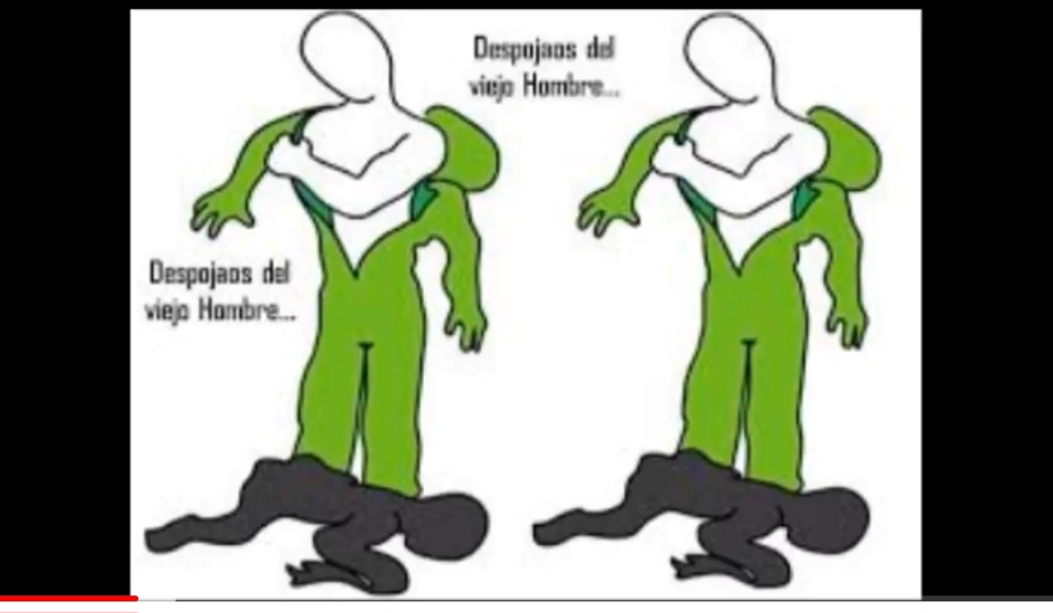

Slide 19
El nuevo hombre creado…en la verdad
Pero, esta persona no tiene regla de Dios, está actuando según su propio formato mental, viviendo en su propia manera de pensar y no según la mente de Dios.
Entonces, esa persona al pensar de esa forma respecto a su manera de vivir está engañada, está prevaleciendo la vieja criatura, se pretende estar haciendo la voluntad de Dios, pero, después de todo, está haciendo su propia voluntad, está todavía en sus deseos engañosos (
Efesios 4:22). que en cuanto a vuestra anterior manera de vivir, os despojéis del viejo hombre, que se corrompe según los deseos engañosos,

Slide 22
El nuevo hombre creado…en la verdad
Para saber si nosotros realmente somos nueva creación, debemos concentrarnos para entender Efesios 4:24, y os vistáis del nuevo hombre, el cual, en la semejanza de Dios, ha sido creado en la justicia y santidad de la verdad.
Satanás es tan astuto para engañar la mente humana. 2Co 4:4 en los cuales el dios de este mundo ha cegado el entendimiento de los incrédulos, para que no vean el resplandor del evangelio de la gloria de Cristo, que es la imagen de Dios.
El único elemento poderoso contra toda clase de engaño (mentira) es, el conocimiento de la verdad.

Slide 23
El nuevo hombre creado…en la verdad
El texto nos enseña que el nuevo hombre es, “creado según Dios en la justicia y santidad de la verdad” (Efesios 4:24), resumidamente, ese nuevo hombre es creado en la verdad, es decir, esta fundamentado en la verdad.
Todo lo contrario es el viejo hombre que está fundamentado en la mentira (Efesios 4:22),
Porque la gestión mental del viejo hombre, sus procesos mentales van dirigidos a auto complacerse y no hacia la verdad; por eso cree estar bien con Dios y todavía sigue en sus deseos engañosos. A ese estado de la mente se le llama estar corrompido, descompuesto, putrefacto.

Slide 24
El nuevo hombre creado…en la verdad
La verdad tiene dos cualidades que están inherentes a ella, las cuales son: la justicia y la santidad.
El hombre que está en la verdad necesariamente es justo y puro
La justicia se define como rectitud moral y la santidad genéricamente se entiende como pureza espiritual.

Slide 25
El nuevo hombre creado…en la verdad
La verdad es el fundamento del nuevo hombre y la justicia y la santidad son inseparables. Compárese Lucas 1:74, concedernos que, librados de la mano de nuestros enemigos, le sirvamos sin temor 75 en santidad y justicia delante de Él, todos nuestros días.
El que dice ser nueva creatura, debe responder la pregunta: ¿dónde está su justicia, dónde está su santidad?; si en verdad está en la verdad, entonces va a mostrar lo que la verdad le proporciona, esto es la justicia y la santidad.

Slide 26
El nuevo hombre creado…en la verdad
Tales cualidades se presentan juntas, son inseparables.
La justicia se hace patente en lo que se hace, y lo que se hace se enmarca dentro del cuerpo que es la iglesia.
La justicia se ve en “las obras que Dios preparó de antemano para que anduviésemos en ellas” (Efesios 2:10).
La santidad es el carácter propio de los cristianos dentro del cuerpo, la iglesia; es el fruto del Espíritu en la vida del creyente en Cristo (espiritualidad). (Efesios 5:9; 5:26,27; Gálatas 5:22,23).

Slide 27
El nuevo hombre creado…en la verdad
Efe 5:9(porque el fruto de la luz consiste en toda bondad, justicia y verdad),
Efe 5:26 Para santificarla, habiéndola purificado por el lavamiento del agua con la palabra, Efe 5:27 a fin de presentársela a sí mismo, una iglesia en toda su gloria, sin que tenga mancha ni arruga ni cosa semejante, sino que fuera santa e inmaculada.

Slide 28
El nuevo hombre creado…en la verdad
Gálatas 5:22,23 Mas el fruto del Espíritu es amor, gozo, paz,paciencia, benignidad, bondad, fidelidad, Gál 5:23 mansedumbre, dominio propio; contra tales cosas no hay ley..
El cuerpo universal de Cristo, su iglesia, está formado solo de hombres nuevos, los que están en Cristo son nuevas criaturas (2 Corintios 5:17)
De modo que si alguno está en Cristo, nueva criatura es; las cosas viejas pasaron; he aquí, son hechas nuevas. .

Slide 29
El nuevo hombre creado…en la verdad
El hombre nuevo edifica la iglesia local, porque habla verdad con su prójimo (sus hermanos en la fe),
Siempre buscará la oportunidad de hablar evangelio y esa es la prueba de que sí está en Cristo, lo que equivale estar en la iglesia universal, lo cual se hace patente por la actividad espiritual dentro de la iglesia local.
Ese papel activo dentro del cuerpo, ese hecho manifiesto de la justicia y la santidad hace que la iglesia local crezca y se edifique en amor (Efesios 4:16). de quien todo el cuerpo (estando bien ajustado y unido por la cohesión que las coyunturas proveen), conforme al funcionamiento adecuado de cada miembro, produce el crecimiento del cuerpo para su propia edificación en amor.

Slide 30
El nuevo hombre creado…en la verdad
¿Qué es la verdad? (según la carta a los efesios)
La verdad, según la carta, tiene un rico significado que es muy fácil de entender.
4:21 “La verdad está en Jesús” (Cristo la trajo del cielo (Juan 1:17); Él es la verdad (Juan 14:6)
1:13 “La verdad es el evangelio” (Las buenas nuevas anunciadas por Jesús a los efesios (2:17)
4:15 “Siguiendo la verdad en amor” (El amor motivación básica conectiva hacia la verdad)
4:25 “Hablad verdad” (Para edificación 4:29; Lucas 6:45)
5:9 “El fruto del Espíritu es (está) en toda…verdad” (El fruto (santidad) se funda en la verdad)
6:14 “Ceñidos vuestros lomos con la verdad” (Recurso único de protección contra el diablo)

